Slide 1
Avance del prototipo
Notes:
A continuación presentamos el avance de nuestro prototipo FoodScan.

Slide 2
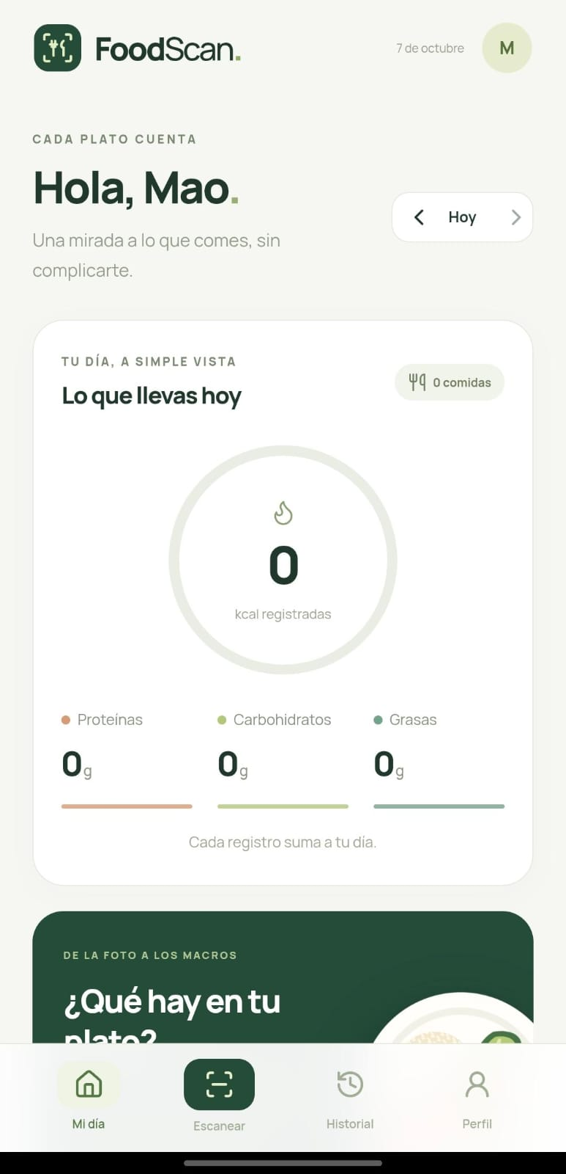
Aplicación FoodScan
FoodScan: aplicación web, alimentos cargados y cálculo nutricional
Avance implementado
Foto por cámara o galería
Ingreso de un peso neto total
Reconocimiento y reparto por IA
Cálculo con alimentos del INS
Revisión, resumen diario e historial
Etapa actual
Balanza externa + peso escrito por el usuario
Fuente: aplicación FoodScan y capturas proporcionadas por el equipo.
2
Notes:
Nuestro avance del prototipo es FoodScan, la aplicación que relaciona la foto y el peso de una comida con información nutricional. Ya implementamos captura, ingreso de peso, reconocimiento con IA, cálculo y revisión antes de guardar.
La pantalla inicial acumula comidas y nutrientes del día. La balanza externa aporta la medición física.
Evidencia y alcance:
Captura real proporcionada por Mao. El resumen inicial muestra cero comidas. No se interpreta como resultado de reconocimiento. Implementación inspeccionada: FoodScan/components/foodscan.tsx, lib/gemini.ts, lib/nutrition.ts, data/foods.json. La aplicación usa Next.js, React y TypeScript, pero esos nombres no son necesarios para explicar el flujo a docentes de otras áreas. La integración del dispositivo de pesaje no está construida en este avance.

Slide 3
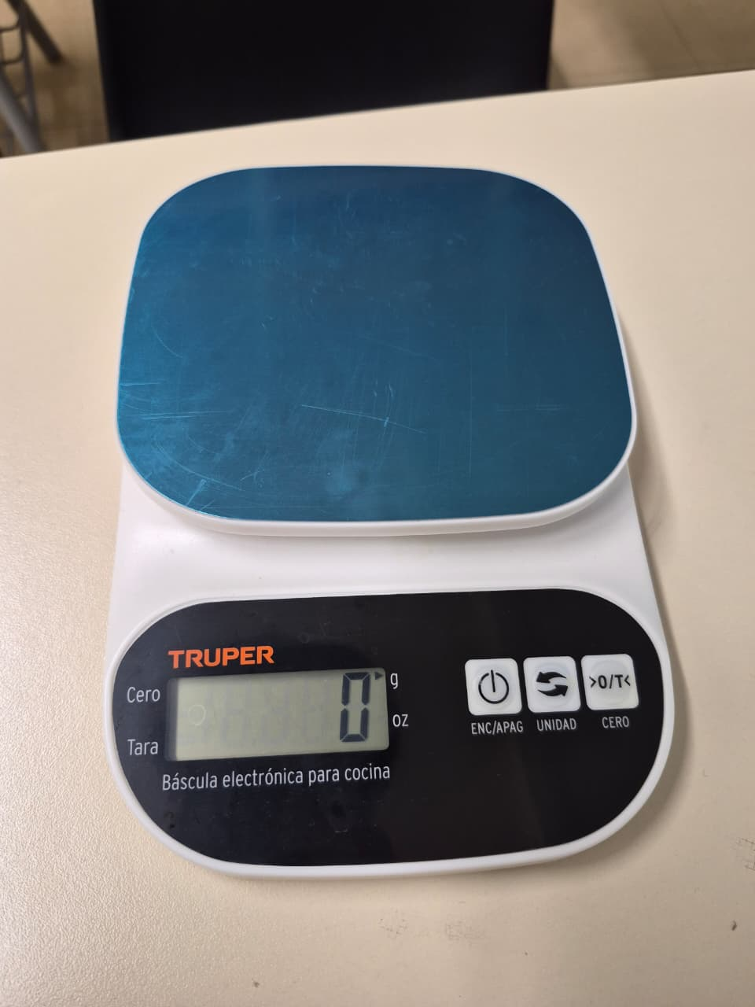
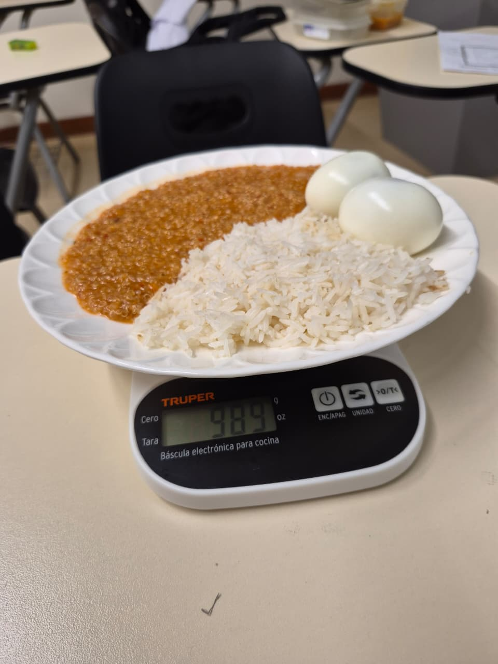
Medición con una balanza externa
TRUPER de 5 kg. El usuario ingresa la masa neta en FoodScan.
1. Tara del plato vacío
Descontar el recipiente antes de pesar.
2. Lectura en gramos
Pesar solo la parte comestible.
Escribir esa lectura en la aplicación.
Rango actual de FoodScan: 10–3000 g
Sin carga
Porción sobre la balanza
Fuente: fotos del equipo y límites comprobados en el código de FoodScan.
3
Notes:
Para obtener la cantidad usamos una balanza TRUPER de cinco kilogramos. Primero colocamos el plato vacío y aplicamos la tara para descontarlo. Después agregamos la comida y leemos su peso neto en gramos.
Por ahora escribimos la lectura en la aplicación. La transmisión automática queda pendiente. Distinguimos la capacidad de la balanza del rango del formulario: FoodScan admite de diez a tres mil gramos.
Evidencia y alcance:
Fotos originales de la balanza y la porción proporcionadas por el usuario. El usuario confirmó marca TRUPER y capacidad 5 kg. No se afirma modelo, pila, exactitud o calibración. La imagen sin carga indica cero pero no acredita tara del recipiente. Las imágenes con carga no muestran una secuencia de tara y no prueban exactitud. La demostración requiere aplicar tara al plato vacío. El límite de la app es 10–3000 g (lib/nutrition.ts y app/api/analyze/route.ts), distinto de la capacidad de la balanza.

Slide 4
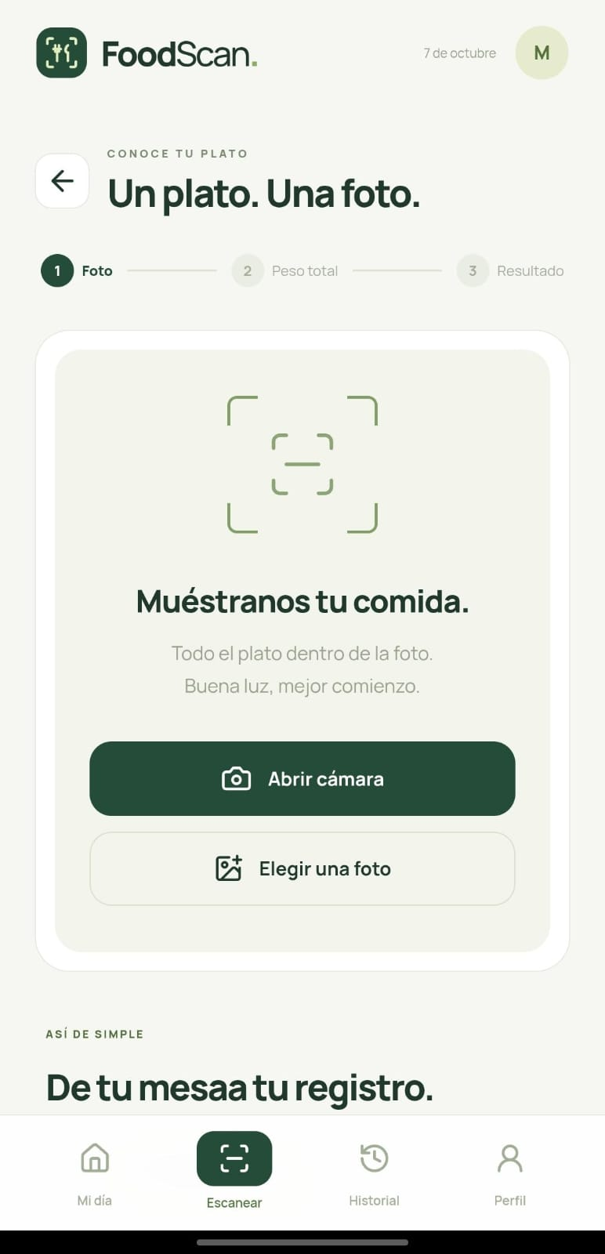
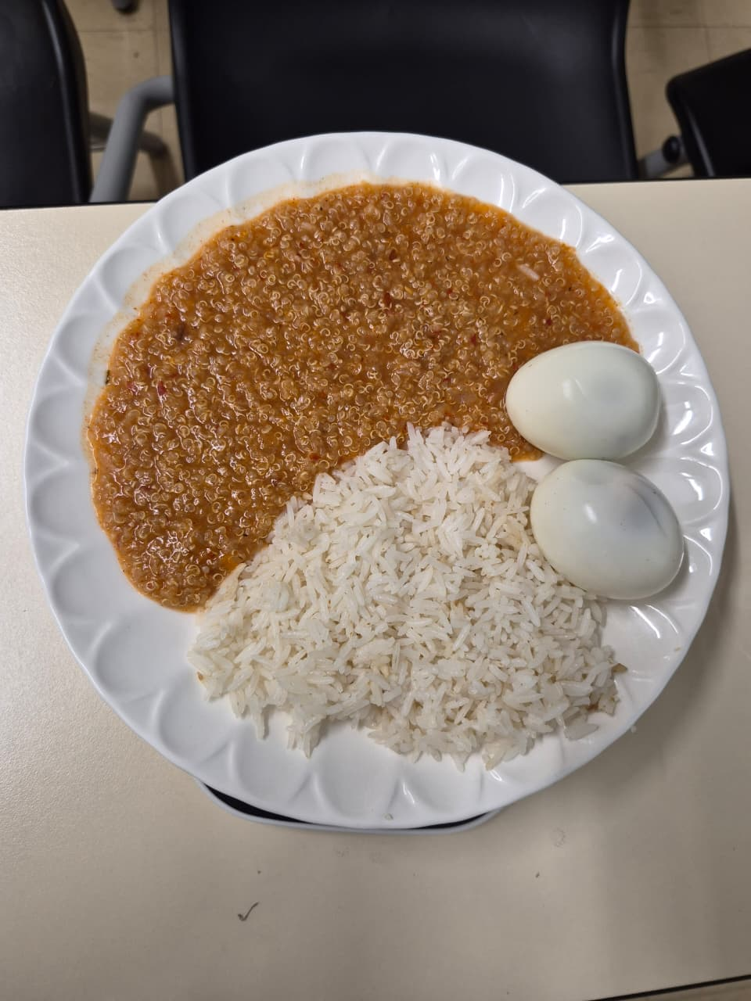
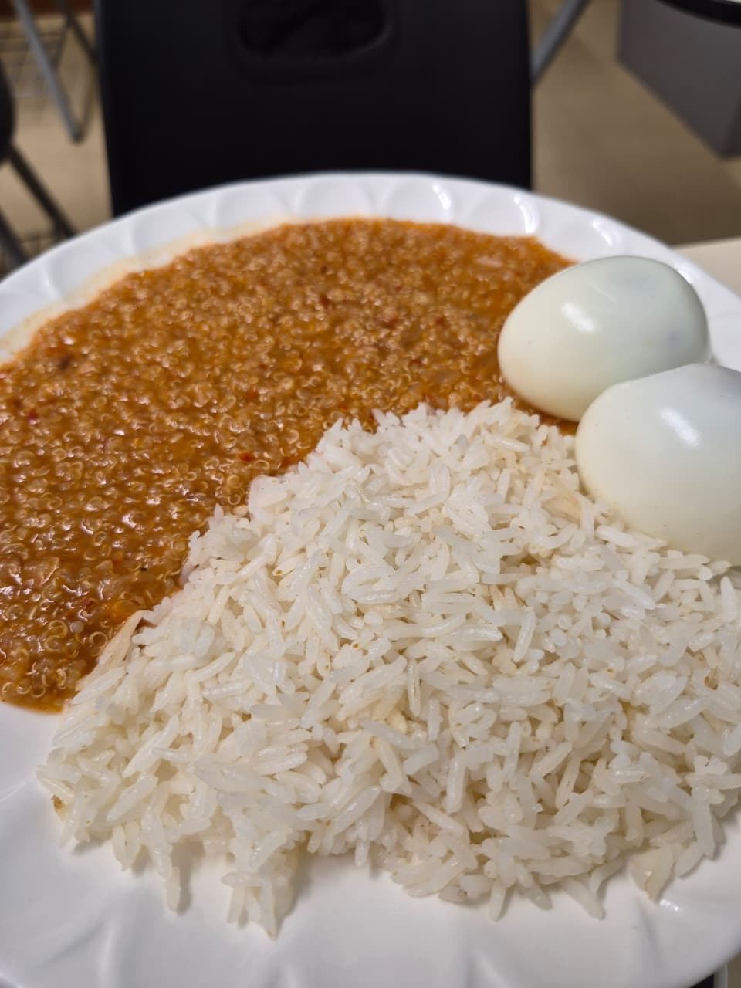
Fotografía de la comida
La imagen completa aporta identidad y contexto para reconocer el plato.
Cámara o galería
Foto completa para analizar
Detalle visual de apoyo
Fuente: fotos y captura de FoodScan proporcionadas por el equipo.
4
Notes:
En Escanear podemos abrir la cámara o elegir una foto guardada. Usamos la imagen del plato completo, con buena iluminación. Aquí observamos arroz, una preparación de quinua y huevos.
También podemos describir la preparación. Esto ayuda a distinguir un alimento cocido de uno crudo o a señalar ingredientes poco visibles.
Evidencia y alcance:
Fotografías reales y captura de la pantalla Escanear proporcionadas por Mao. Se ven arroz, una preparación de quinua y huevos, sin atribuir una receta o composición confirmada por IA. La foto de detalle es apoyo visual, no entrada adicional necesaria. FoodScan/components/foodscan.tsx implementa cámara y galería. La aplicación prepara JPEG con dimensión máxima 1280 px y calidad 0.8, detalle que no es necesario en el diálogo. No se debe inferir aceite o ingredientes ocultos.

Slide 5
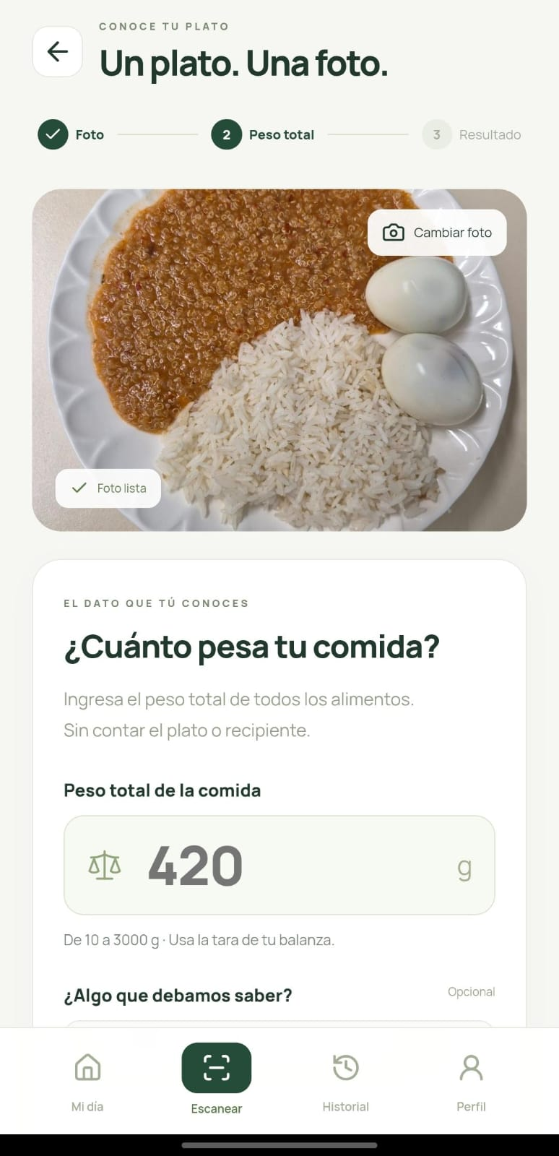
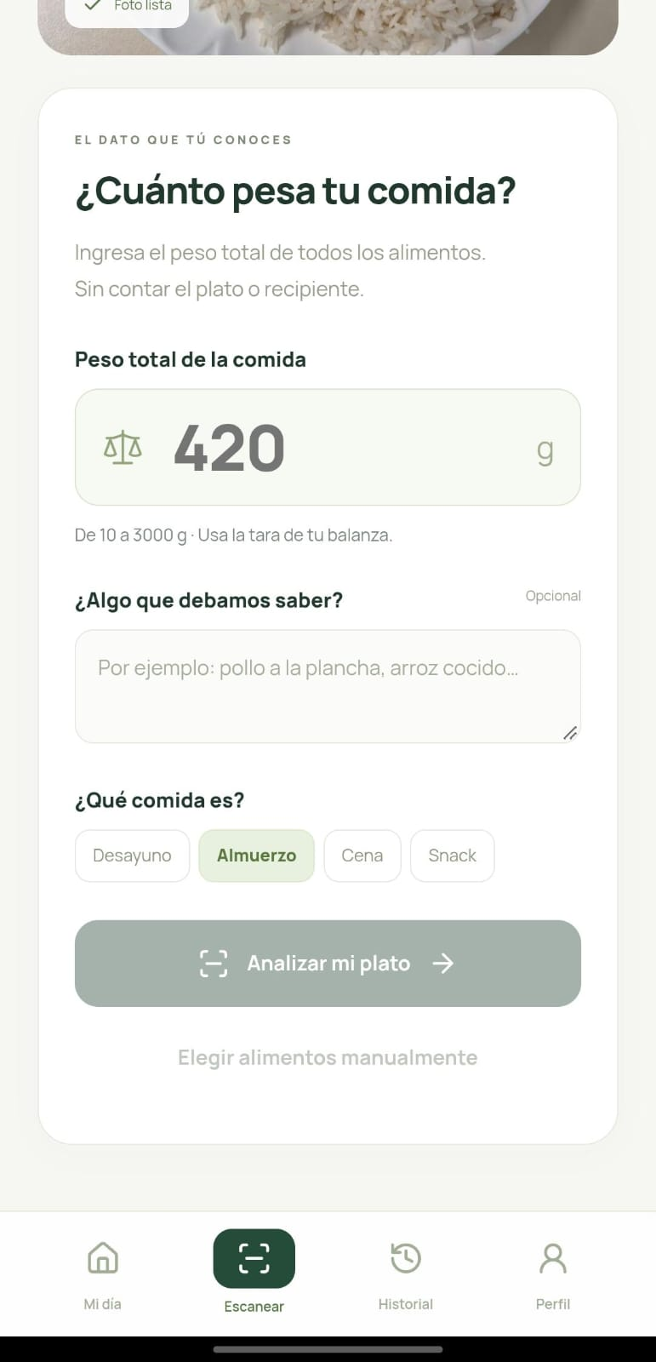
Peso total y detalles del plato
Un solo peso neto, descripción opcional y tipo de comida.
Entrada del usuario
Foto del plato completo
Masa neta de la balanza
Preparación o detalles opcionales
Desayuno, almuerzo, cena o snack
“420” es el ejemplo del campo vacío.
La grabación usará la lectura real.
Fuente: capturas y FoodScan/components/foodscan.tsx.
5
Notes:
Ingresamos un solo peso: el total comestible sin el plato. El cuatrocientos veinte de estas capturas es el ejemplo del campo vacío. En la grabación escribiremos la lectura neta real de la balanza.
Podemos añadir una descripción y seleccionar desayuno, almuerzo, cena o snack. Al pulsar Analizar mi plato, enviamos la foto, el peso y los detalles al servicio de reconocimiento. Si falla, podemos reintentar o seleccionar los alimentos manualmente.
Evidencia y alcance:
Capturas proporcionadas por Mao. En el código, el campo total-grams tiene placeholder="420" y total inicialmente vacío; el botón se deshabilita sin peso válido. Por eso no se interpreta 420 como masa medida. No se equiparan estas capturas a las lecturas diferentes de las fotos de balanza. La ruta /api/analyze recibe image, totalGrams y description. El tipo de comida se conserva para el guardado. El usuario puede reintentar o registrar manualmente cuando falla el reconocimiento.

Slide 6
Gemini 3.8 Flash y catálogo del INS
La IA propone identidad y proporciones. El programa consulta los nutrientes.
Gemini recibe
924 alimentos cargados
Foto, peso neto, descripción
y lista de alimentos disponibles.
Nombre y código de referencia
Página de origen en la tabla
kcal, proteínas, carbohidratos
y grasas por cada 100 g
Gemini devuelve
Alimentos y proporciones estimadas.
El usuario puede corregirlos.
Ejemplos del catálogo
A 2 Arroz blanco cocido
A 53 Quinua cocida
J 3 Huevo sancochado
La tabla aporta los nutrientes. El equipo no entrenó un modelo propio.
Fuente: código y datos de FoodScan. TPCA del INS, 10.ª edición, 2017.
6
Notes:
Usamos Gemini tres punto ocho Flash, de Google. Le proporcionamos la foto, el peso total, la descripción y la lista de alimentos disponibles. Su tarea es proponer qué alimentos aparecen y qué proporción de la masa corresponde a cada uno. Estas proporciones son estimaciones que el usuario revisa.
La aplicación tiene cargadas novecientas veinticuatro entradas de las Tablas Peruanas de Composición de Alimentos del INS, décima edición de dos mil diecisiete. Cada entrada conserva nombre, código, página de origen y calorías y macronutrientes por cien gramos. No entrenamos un modelo propio. Gemini utiliza la lista como referencia para elegir alimentos; el programa obtiene los nutrientes de la tabla.
Evidencia y alcance:
Modelo configurado: gemini-3.8-flash, FoodScan/lib/gemini.ts y .env.example. Se invoca la API de Google desde el servidor, sin exponer la clave. La entrada incluye foto, masa neta, descripción y catálogo de identificadores/nombres. La salida incluye identidad, proporción relativa y claridad de reconocimiento, hasta 12 componentes. No proporciona nutrientes y no se ha entrenado un modelo del equipo. Catálogo verificado: 924 entradas, data/foods.json y data/provenance.json; INS, TPCA, 10.ª ed., 2017, impresión 2018. Conserva nombre original, grupo, código, página y kcal/proteína/carbohidratos/grasa por 100 g. Ejemplos exactos A 2, A 53 y J 3. El guiso de quinua no equivale automáticamente a la referencia de quinua cocida. Fuente primaria de los datos: PDF suministrado al equipo y https://repositorio.ins.gob.pe/items/7dd870ba-42db-449c-bef2-5d67d881383f .

Slide 7
Cálculo nutricional y corrección
Gramos de cada alimento × valor por 100 g ÷ 100
Arroz cocido A 2 | Por 100 g | Para 150 g
Energía | 115 kcal | 172,5 kcal
Proteínas | 2,4 g | 3,6 g
Carbohidratos | 25,2 g | 37,8 g
Grasas | 0,1 g | 0,15 g
Revisión del usuario
Cambiar la referencia
Añadir o quitar alimentos
Ajustar las porciones
Recalcular al corregir
Ejemplo de cálculo, no resultado del plato fotografiado.
Dato ausente: pendiente o parcial. Nunca se completa con cero.
Fuente: FoodScan/lib/nutrition.ts y referencia TPCA A 2.
7
Notes:
El programa reparte el peso total según las proporciones propuestas y comprueba que los gramos asignados sumen ese total. Luego multiplica los gramos de cada alimento por su valor nutricional por cien gramos y divide entre cien.
Por ejemplo, ciento cincuenta gramos de arroz cocido equivalen a ciento setenta y dos coma cinco kilocalorías según la referencia cargada. Es una comprobación del cálculo, no el resultado de este plato.
Podemos cambiar alimentos o ajustar sus porciones y el programa recalcula. Si la tabla no informa un nutriente, lo indica como pendiente o parcial, sin inventar un cero.
Evidencia y alcance:
Cálculo implementado en lib/nutrition.ts. Normaliza proporciones, asigna décimas de gramo conservando el total y escala cada nutriente. La resolución matemática 0.1 g no demuestra exactitud de la medición. Ejemplo independiente, no reconocimiento de la foto: TPCA-A-2, 150 g de arroz cocido, 172.5 kcal, 3.6 g proteína, 37.8 g carbohidratos, 0.15 g grasa. Valores de la tabla por100g: 115,2.4,25.2,0.1. Si un nutriente falta, se conserva null; se presenta parcial o pendiente. En J 3 faltan carbohidratos y no se inventa cero. El usuario puede cambiar referencia, añadir o quitar alimentos y redistribuir porciones antes de guardar.

Slide 8
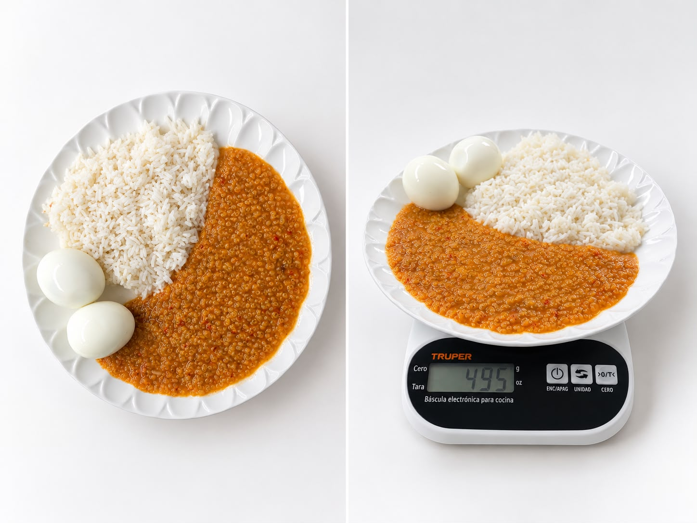
Comprobación de la variable y del cálculo
Demostración de variación de masa y comprobación independiente.
Durante la grabación
Registrar masa inicial.
Retirar parte de la comida.
Registrar masa final.
Ingresar ambas lecturas.
Comprobación del programa
Un alimento y dos cantidades:
el doble de gramos produce
el doble de nutrientes.
Fotos de apoyo. La exactitud del reparto requiere pesajes por alimento.
Fuente: imagen del equipo. Procedimiento de comprobación para la grabación.
8
Notes:
Para comprobar la variación de masa durante la grabación, registraremos el peso del alimento, retiraremos una parte y volveremos a pesarlo con el mismo recipiente tarado. Compararemos ambas lecturas y las ingresaremos en FoodScan, conservando la evidencia del pesaje y del formulario.
También podemos comprobar el cálculo con un solo alimento conocido y dos cantidades: al duplicar los gramos, sus nutrientes deben duplicarse. Esto permite verificar la respuesta del programa. La exactitud al reconocer y repartir un plato mixto todavía requiere pruebas con alimentos pesados por separado.
Evidencia y alcance:
Imagen comparativa suministrada por el usuario como apoyo. Su lectura no se homologó con las otras fotos ni con el campo 420 vacío. No acredita una prueba de exactitud. Procedimiento previsto para la grabación: tara del mismo recipiente, masa inicial, retirar parte comestible, masa final, ingreso de ambas lecturas y registro de evidencia. Comprobación independiente del cálculo usando un solo alimento conocido y dos masas: duplicar gramos duplica nutrientes, salvo limitaciones de redondeo o valores ausentes. Para validar el reparto de un plato mixto, pesar componentes individualmente y comparar con proporciones estimadas; no se afirma que el equipo ya ejecutó esa validación. Rubrica Avance Proyecto1 criterio10 nivel4 exige medios probatorios de la variación y conocimiento del sensor. El equipo presenta avance software y balanza externa, no construcción del módulo seleccionado.

Slide 9
Resultado, revisión y guardado
El resultado definitivo se incorporará con la próxima captura.
Resultado disponible en la app
Desglose y gramos por alimento
Calorías y macronutrientes
Avisos de información pendiente
Correcciones antes de guardar
Captura del resultado
pendiente de incorporar
Guardado en el mismo navegador
Foto, fecha, comida y resultados.
Consulta en Mi día y en Historial.
Celular con batería.
Internet para el reconocimiento.
Fuente: funciones implementadas de FoodScan. Captura real de resultado pendiente.
9
Notes:
El resultado muestra el desglose por alimento y los nutrientes disponibles. Después de revisar, Guardar mi plato conserva foto, fecha, tipo de comida, cantidades y resultados. Podemos consultarlo en Mi día e Historial dentro del mismo navegador.
El teléfono usa su batería y el reconocimiento necesita Internet. Las kilocalorías son información del alimento. Nuestro avance es la aplicación con datos cargados y cálculo revisable. La integración automática del pesaje y la validación completa son los siguientes pasos.
Evidencia y alcance:
El usuario solicitó dejar la captura real de resultado pendiente. El espacio reservado se conserva editable y no se rellena con una captura ajena o cifras inventadas. Implementación comprobada en components/foodscan.tsx: desglose, kcal y macros, edición, Guardar mi plato, resumen diario e historial. Se almacena el registro en localStorage del navegador, con id, fecha, tipo de comida, foto, referencias y cantidades. No hay sincronización entre dispositivos. La app requiere Internet para Gemini; la energía proviene del celular y la infraestructura web, distinta de kcal alimentarias. Construcción y transmisión automática de masa pendientes. No se afirma validación de30porciones ni precisión alcanzada.

